Slide 1
MINI PROJECT
OFFLINE 4 TEAM
전정훈, 노민경, 정첨백

Slide 2
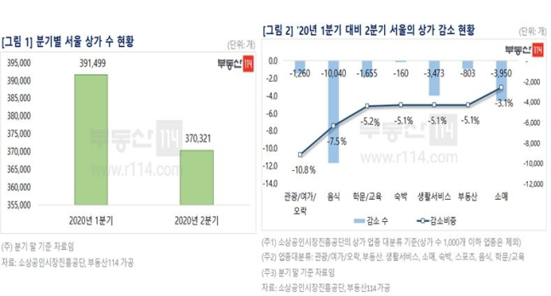
SUBJECT
코로나가 진행 된 지 3년 차 서울시에서 음식점 창업을 진행을 해도 괜찮은가?

Slide 3
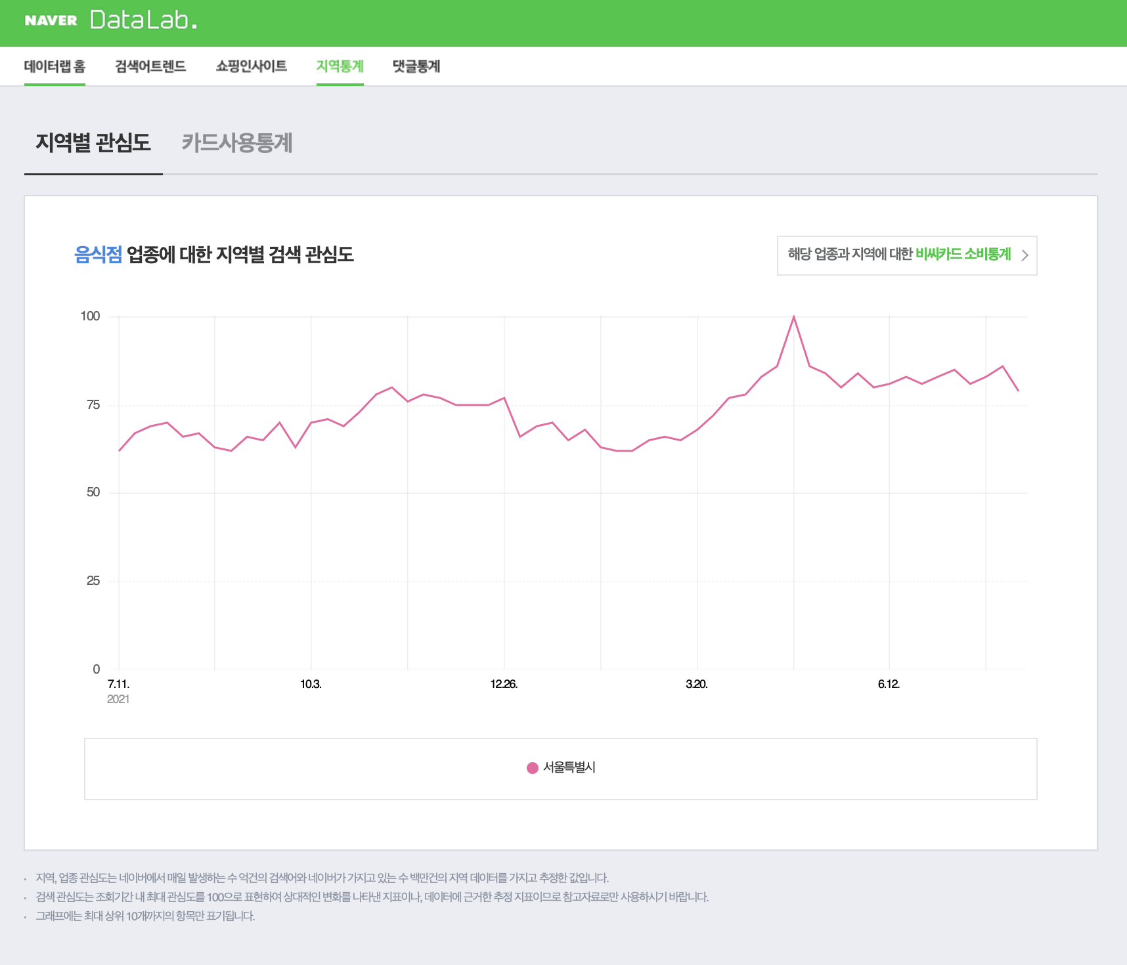
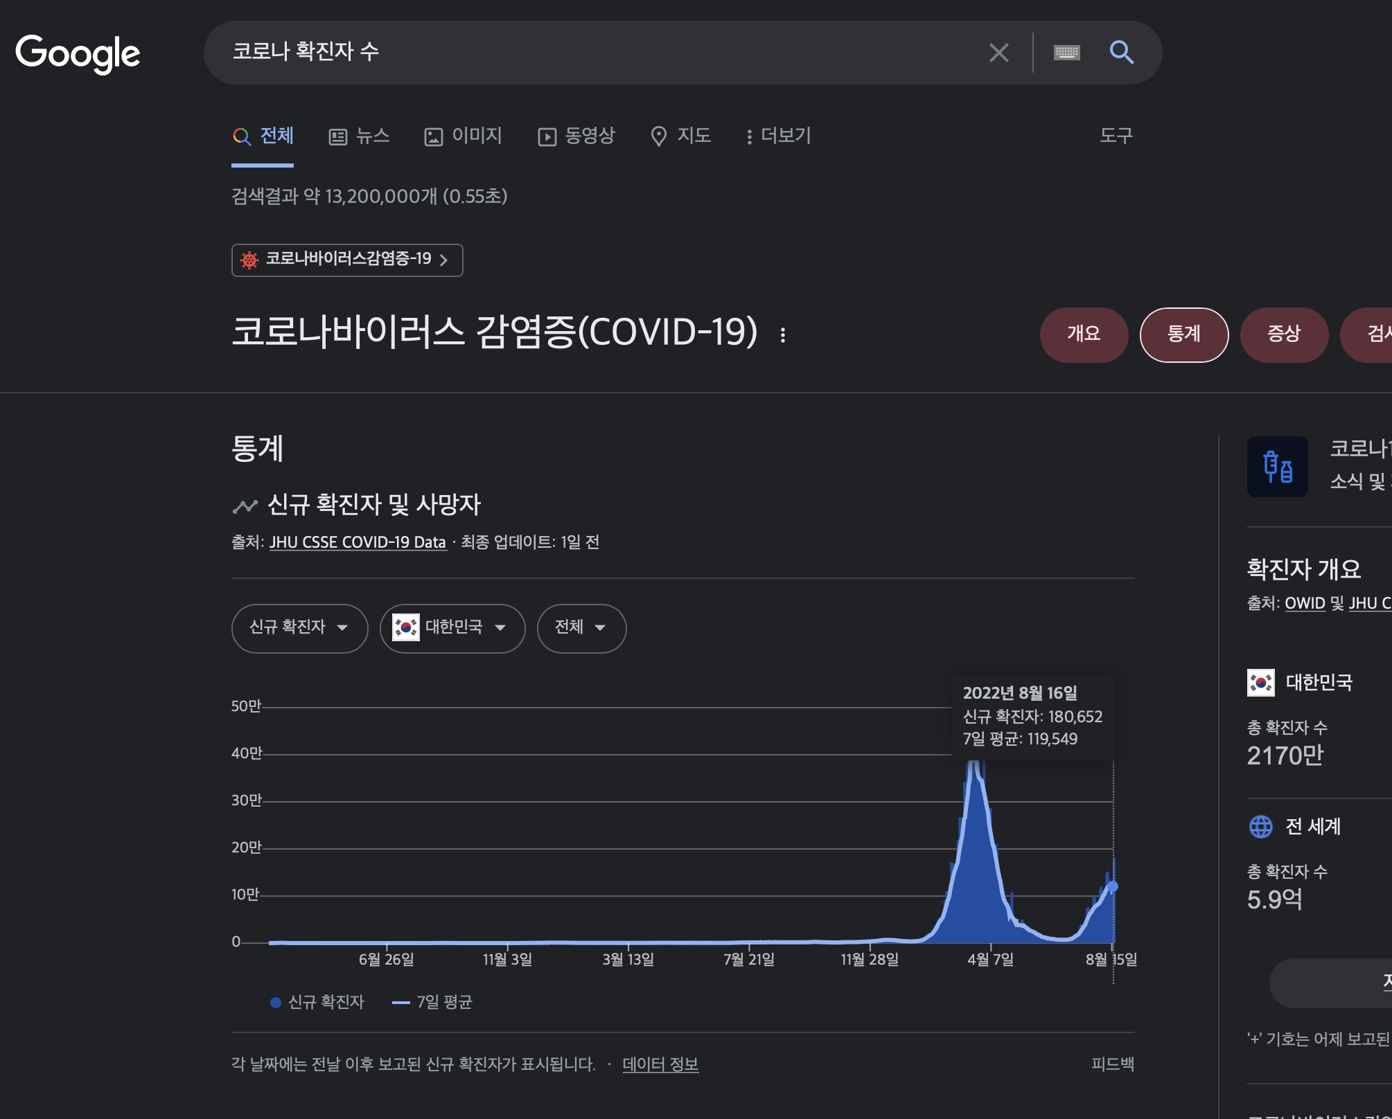
DATA
네이버 DATALAB – 음식점 관심도, 카드 사용 통계
(출처 : 네이버 검색 량, BC 카드 사용 통계)
GOOGLE 코로나 확진자 수 그래프 데이터
(출처 : JHU CSSE COVID-19 Data )

Slide 4
QUESTION
서울시에서 창업을 한다면 어떤 업종이 유리한가? - 서울시에서 월별 음식점 관심도 확인 - 서울시에서 월별 음식점 카드 사용 비율 확인
특정 업종을 정했다면 주 타겟층을 누구로 잡고 가는 것이 유리한가? - 특정업종에 어떤 연령층과 성별이 가장 많은 소비를 하였는지 확인 - 특정 연령과 성별에 따라 어떤 업종에 가장 관심이 있는지 확인
코로나 4단계, 일상 회복, 해제를 비교하여 카드 매출 비율은 어떻게 되는가? - 전체 코로나별 카드 매출 비율 비교 - 연령별 카드 매출 비율 비교 - 성별 카드 매출 비율 비교

Slide 5
CONCLUSTION
(서울 기준)
현재 음식점을 창업을 진행해도 괜찮은가?
YES
1. 주점
2. 카페 디저트
어떤 음식점을 진행하는 것이 유리한가?
어떤 음식점별 주 고객은 누구인가?
주점 : 20대 여성
카페 디저트 : 50대 여성
4단계 : 50대 여성
일상회복 : 50대 여성
해제 : 50대 여성
코로나 단계 별 주 소비층은 어떻게 되는가?
현재 음식점 창업을 위해 어떤 업종을 잡고
주 타겟층을 어떻게 잡으면 되는가?
카페 디저트
50대 여성

